Slide 1



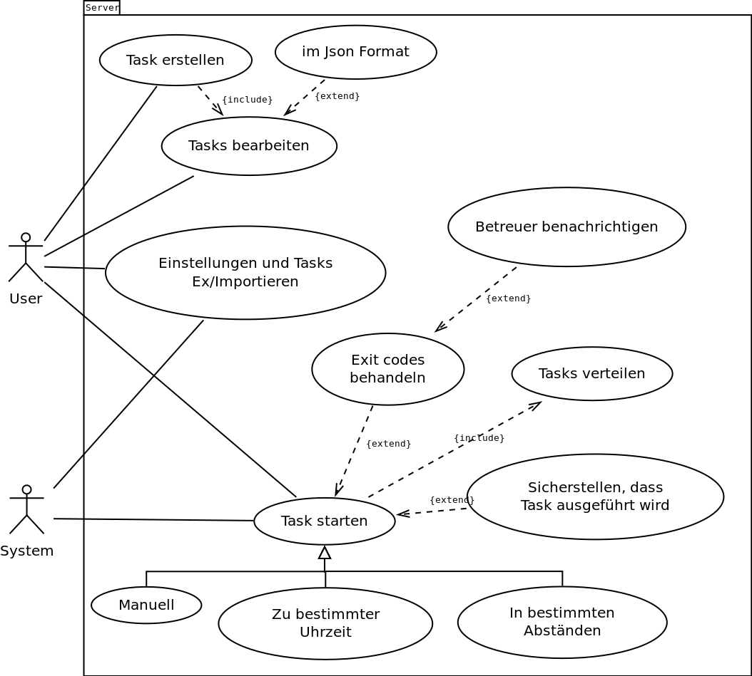
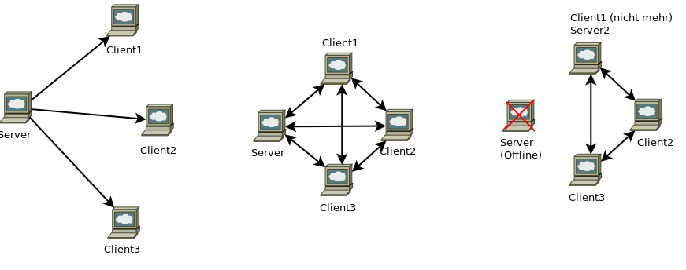



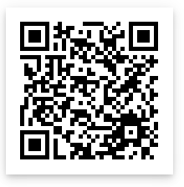



Software Engineering Projekt im Rahmen der MATSE-Ausbildung mit parallelem BA-Studium Scientific Programming
Intelligente Task Verwaltung
Scheduled Smart Tasks
Task Verwaltung 4.0
M. Schlicht, M. El Jemai, N. Mandic
März 2018
Situation
Häufig werden auf Applikationsservern Hintergrund-anwendungen ausgeführt, die bestimmte Aufgaben ohne Nutzerinteraktion übernehmen. Hierzu zählen Aufräum-arbeiten, Versenden von Benachrichtigungen, sowie das generieren von Kennzahlen.
Dazu werden aktuell einzelne „Scheduled Tasks“ angelegt. Diese haben dann entweder die Aufgabe Programme im Hintergrund zu starten und dafür zu sorgen, dass diese immer weiterlaufen oder starten Programme zu einer bestimmten Zeit.
Anforderungen:
Verwaltung über ein integriertes Webinterface und via
Konfigurationsdateien im JSON-Format
Taskverwaltungs-Software läuft im Hintergrund, z.B. als
Daemon auf jedem Server
Die Taskverwaltung läuft parallelisiert (lastbalanciert) und
auf mehreren Servern verteilt
Wenn ein Server ausfällt, springt ein anderer für ihn ein
Ausführung der Tasks zu bestimmten Uhrzeiten / in
bestimmten Abständen
Automatisches neustarten der Tasks Stdout der Tasks
täglich loggen und nach X Tagen löschen Plattform
unabhängig (zumindest Windows und GNU/Linux)
persistente Datenhaltung mit MongoDB
Eventuell besteht in späteren Versionen die Möglichkeit
Docker-Container als Tasks auszutauschen
Problem
Serverabstürze
keine einfache Konfigurationsmöglichkeit
Lösungsidee
Es soll eine Task-Verwaltung implementiert werden, welche die regelmäßige Ausführung bestimmter Prozesse garantiert.
Server-Client Architektur
Server verteilen die Tasks auf andere Server (Clients) und ändern automatisch ihre Rollen wenn einer ausfällt
github.com/Bergiu/Intelligente-Task-Verwaltung

